Slide 1

Jednoduché pozemkové úpravy Kostoľany nad Hornádom
PRÍPRAVNÉ KONANIE
1. Pozemkové centrum, s.r.o.
- geodetická kancelária

Slide 2
Program stretnutia:
Pozemkové úpravy
Príklady úspešnej praxe
Priebeh pozemkových úprav

Slide 3

Pozemkové úpravy
- riadia sa podľa zákona č. 330/1991 Zb. O pozemkových úpravách, usporiadaní pozemkového vlastníctva, pozemkových úradoch, pozemkovom fonde a o pozemkových spoločenstvách v znení neskorších predpisov
Cieľom je:
umožniť racionálne užívať pozemky na ich budúce použitie iné ako je hospodárenie na pôde
odstrániť vlastnícke prekážky vyvolané historickým vývojom (drobenie)
sprístupniť nedostupné pozemky

Slide 4
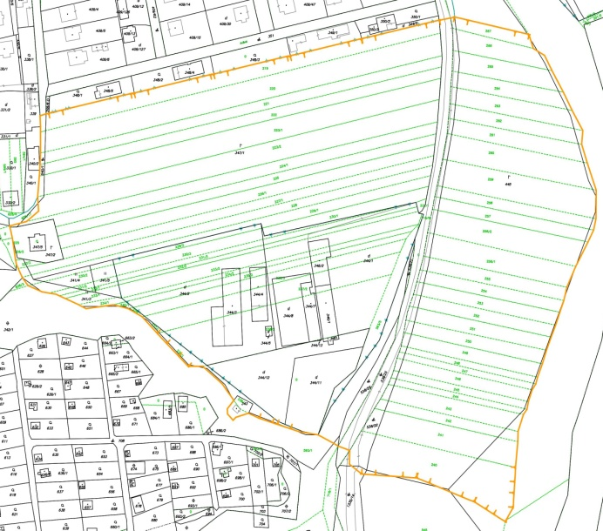
Analýza údajov pre projekt JPÚ Kostoľany
Údaj o katastrálnom území: č. k. ú.: 813 079, Kostoľany nad Hornádom
Zahrnuté parcely (E KN s LV = 68, C-KN s LV = 7)
Výmera parciel na LV = 9,3 ha
Počet všetkých vlastníkov 387
Počet vlastníkov so známym pobytom 277
Počet nezistených vlastníkov (§13 z. 180/1995) 110

Slide 5
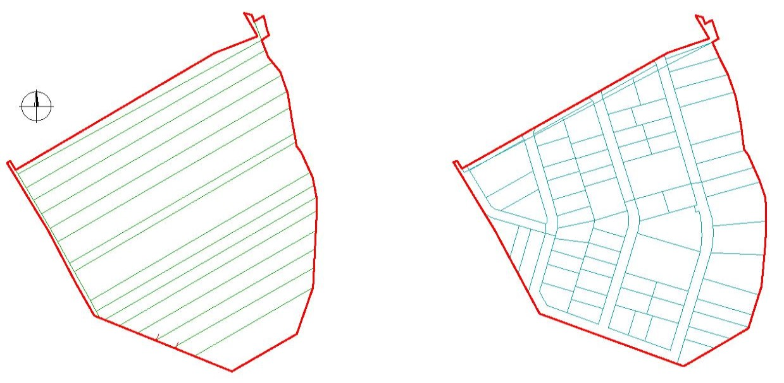
JPÚ Kysak
POROVNANIE | Pôvodný stav | Nový stav
Počet známych vlastníkov | 63 | 60
Počet parciel | 19 | 84
Počet parciel v celosti | 2 | 57
Priemerný počet spoluvlastníkov | 15 | 2
Priemerná výmera parcely | 3200 m2 | 700 m2
Výmera obvodu 6 ha

Slide 6

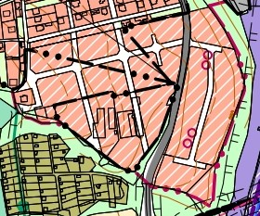
JPÚ Kostoľany nad Hornádom
Stav pred:
Plánovaný stav po:

Slide 7
Výsledky pozemkových úprav
Scelenie a sprístupnenie pozemkov a ich reálne vytýčenie v teréne
Rozdelenie a úprava tvaru pozemkov podľa súčasných potrieb
Zníženie počtu vlastníkov na jednu parcelu
Zvýši sa hodnota pozemkov

Slide 8
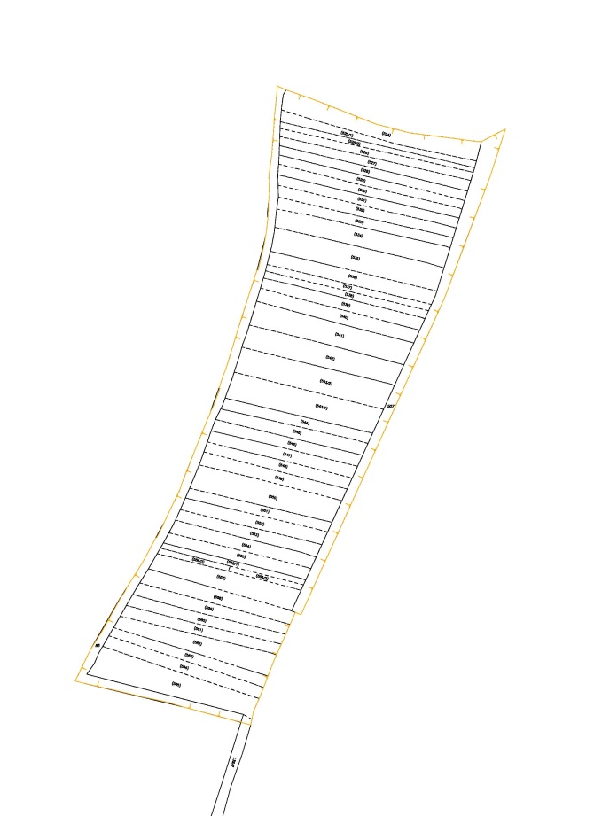
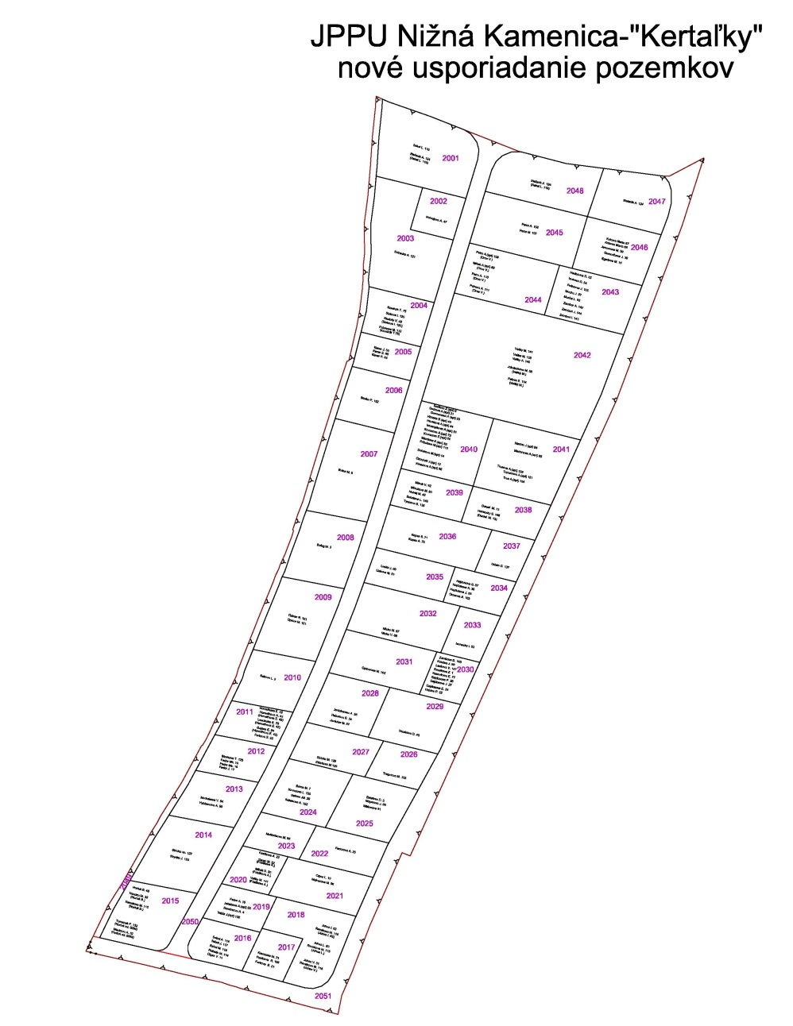
JPÚ Nižná Kamenica

Slide 9
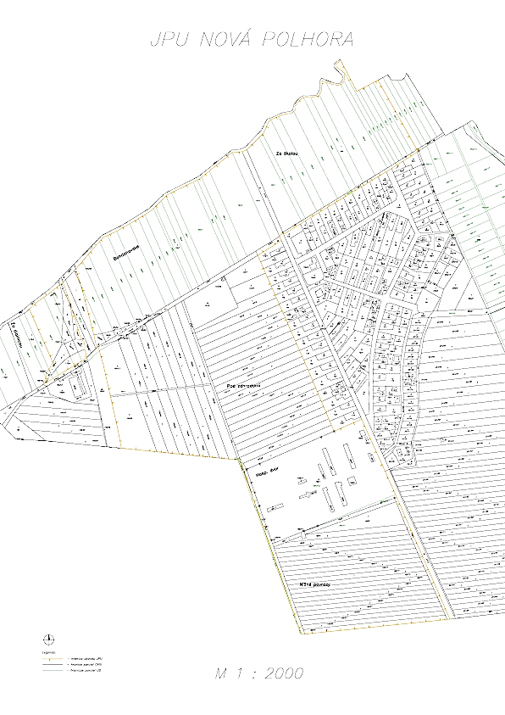
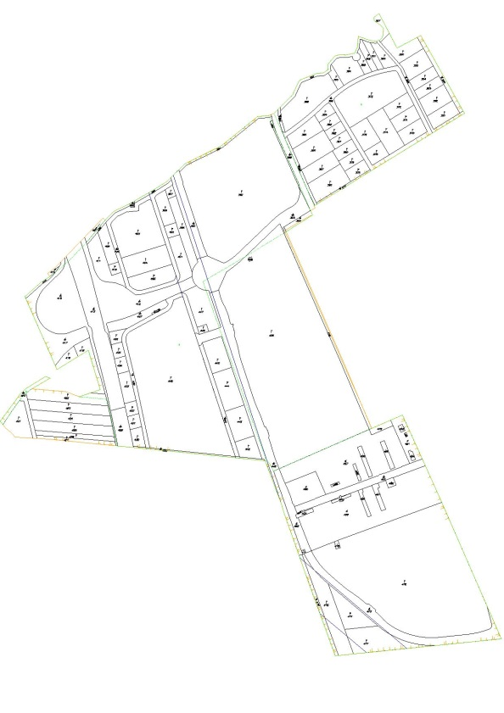
JPÚ Nová Polhora
Investičná výstavba
Stav pred:
Stav po:

Slide 10
Účastníci pozemkových úprav
Vlastníci pozemkov
Slovenský pozemkový fond
Obec
Podrobnejší popis je v zákone 330/1991 o pozemkových úpravách v § 6ods. 1
Notes:
Najvyšším orgánom združenia účastníkov je zhromaždenie účastníkov pozemkových úprav. Ustanovujúce zhromaždenie účastníkov zvoláva obvodný pozemkový úrad a obec po nariadení alebo povolení pozemkových úprav verejnou vyhláškou.6)
(2) Výkonným orgánom združenia účastníkov je predstavenstvo, ktoré zastupuje združenie účastníkov v
konaní o pozemkových úpravách. Členov predstavenstva volí zhromaždenie účastníkov. Zloženie
predstavenstva musí zodpovedať zloženiu účastníkov. Predstavenstvo volí zo svojich členov predsedu
predstavenstva, ktorého môže kedykoľvek odvolať.

Slide 11
Priebeh projektu pozemkových úprav
1.Prípravné konanie
Zastavenie konania
Povolenie konania
3.Vypracovanie projektu
4.Vykonanie projektu
Schválenie projektu a zápis do KN
2.Vypracovanie úvodných podkladov
Notes:
Po obdržaní žiadosti o konanie JPÚ ObPÚ začne prípravné konanie v ktorom skúma dôvody, opodstatnenosť a účelnosť pozemkových úprav. Po vyhodnotení záujmu a podmienok účelnosti povolí, resp. nariadi konanie PÚ.
Začnú Zmluvná firma oprávnená projektovať PÚ začne práce na úvodných podkladoch – zriaďovanie PBPP, určenie hranice obvodu, účelové mapovanie polohopisu, účelové mapovanie výškopisu, aktualizáciu BPEJ, register pôvodného stavu, MÚSES a VZFÚ. Vypracujú sa a schvália ZUNP, Plán SZaO, Rozdeľovací plán vo forme umiestňovacieho a vytyčovacieho plánu, Kombinatórium. Plán prechodu na nové usporiadanie, Vytýčenie nových pozemkov v teréne, rozdeľovací plán vo forme geometrického plánu novým mapovaním, atlas projektu zápis do KN a nové LV vlastníkom zo SK.

Slide 12
Ďakujeme Vám za Vašu účasť a pozornosť
Radi Vám teraz odpovieme na Vaše otázky v súvislosti s JPÚ,
Miesta, kde môžete odovzdať vyplnené dotazníky o prieskume záujmu o konanie jednoduchých pozemkových úprav Kostoľany nad Hornádom:
  Tu nám hneď na mieste,
  Doručiť na OÚ Kostoľany nad Hornádom do 3.6.2022
  Doručiť na OÚ Košice-okolie, Pozemkový a lesný odbor, Hroncova 13, 040 01 Košice do 3.6.2022
Kontakty:
1. Pozemkové centrum s.r.o. – spracovateľ – Ing. Mgr. Martin Dulina – 055/623 40 84
Ing. Viktor Dulina – 0910 352 487, pozemcentrum1@gmail.com
OÚ Košice-okolie, PaLO - JUDr. Bohumil Hudák– odborný pracovník pre pozemkové úpravy
Telefón : 055/ 600 4172, Email: bohumil.hudak@minv.sk

